Slide 1
Explicação:
outliers = [x for x in dados if abs(x - media) > 2*desvio]
Essa linha cria uma lista chamada outliers com os valores de dados que são considerados "fora do padrão" (outliers). Aqui está o que cada parte faz:
1. x for x in dados
Isso percorre todos os valores da lista dados.
Cada valor é temporariamente chamado de x.
2. abs(x - media)
x - media calcula a diferença entre o valor x e a média media.
abs(...) pega o valor absoluto, ou seja, ignora se a diferença é positiva ou negativa.
Então abs(x - media) é o quanto x se afasta da média.
3. > 2*desvio
desvio é o desvio padrão da lista.
Multiplicar por 2 define um limite: valores que estão mais de 2 desvios padrão da média serão considerados outliers.
Ou seja, se o valor x estiver muito longe da média, ele será selecionado.
4. [x for x in dados if ...]
Isso é um list comprehension.
Ele cria uma lista apenas com os elementos que satisfazem a condição do if.
✅ Em resumo
Essa linha de código seleciona todos os valores que estão muito longe da média, usando como critério 2 vezes o desvio padrão. Esses valores são os outliers.

Slide 2

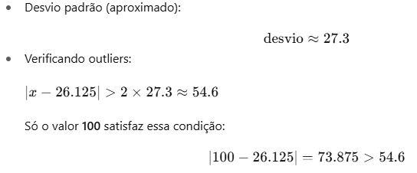
📊 Explicação:
media: calcula a média dos dados.
desvio: calcula o desvio padrão.
outliers: identifica valores que estão a mais de 2 desvios padrão da média (positiva ou negativamente).
O print final mostra esses valores extremos.
✅ Saída esperada:
Vamos calcular:
Média (aproximada):

Slide 3
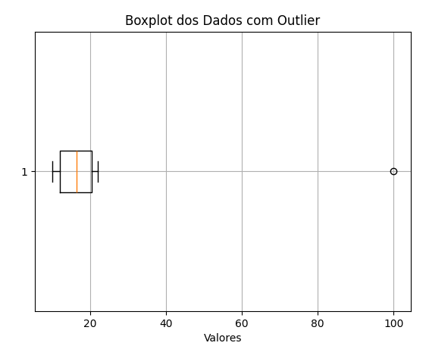
Interpretação do boxplot:
A "caixa" mostra os quartis Q1 a Q3 (25% a 75%).A linha no meio da caixa é a mediana.
Os "bigodes" mostram a faixa de dados sem outliers.
Pontos fora dos bigodes são os outliers (o 100 vai aparecer separado).

